Slide 1

Futterautomatenmanager
Entwickelt mit C# Blazor

Slide 2

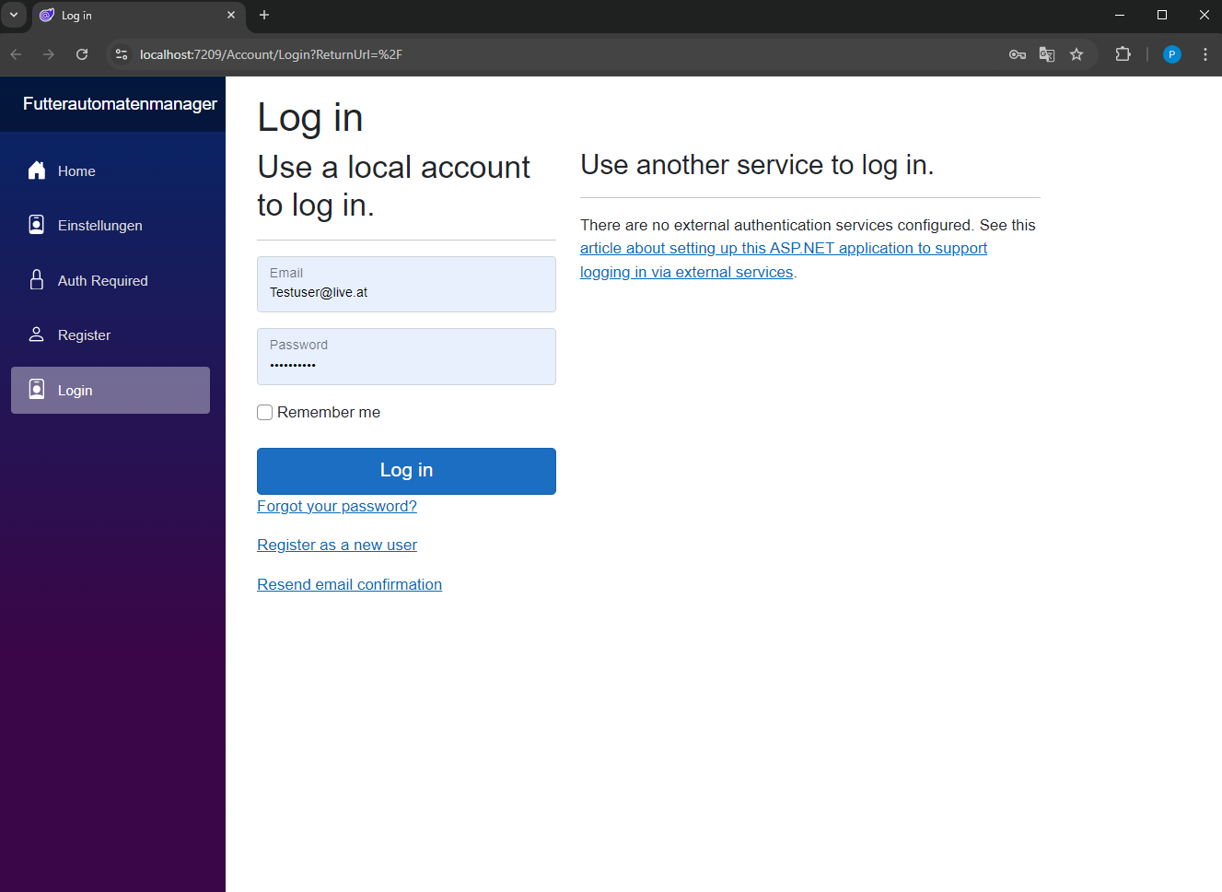
Startbildschirm
Home Verwaltung der Futterautomaten
Einstellungen Zum Organiseren der Futterarten und Aquarien
Register Registrierung neuer Benutzer
Login Ein und ausloggen der Benutzer

Slide 3
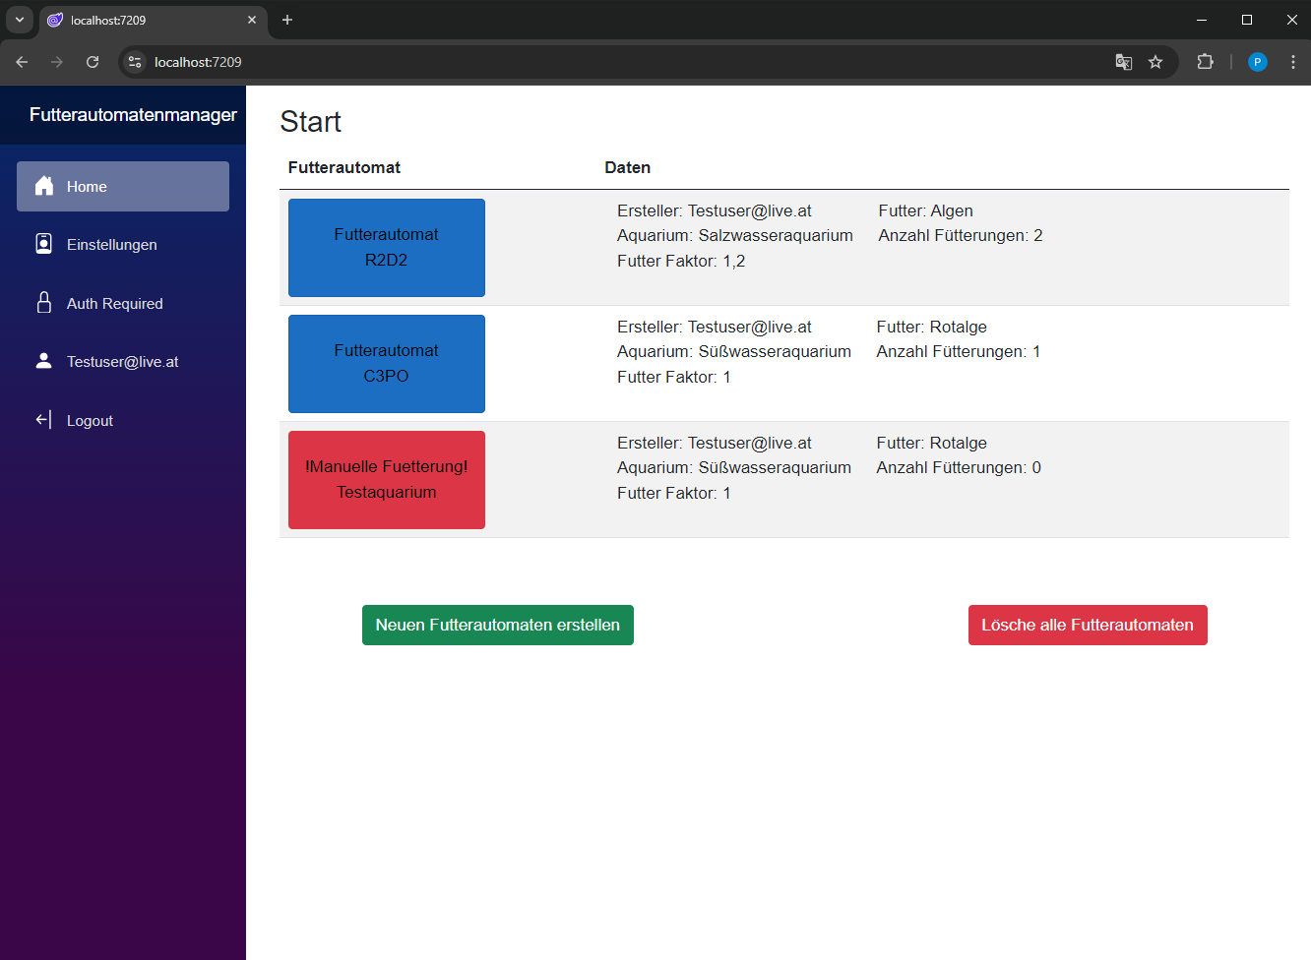
Home
Verwaltung der verfügbaren Futterautomaten
Erstellen und löschen von Futterautomaten

Slide 4
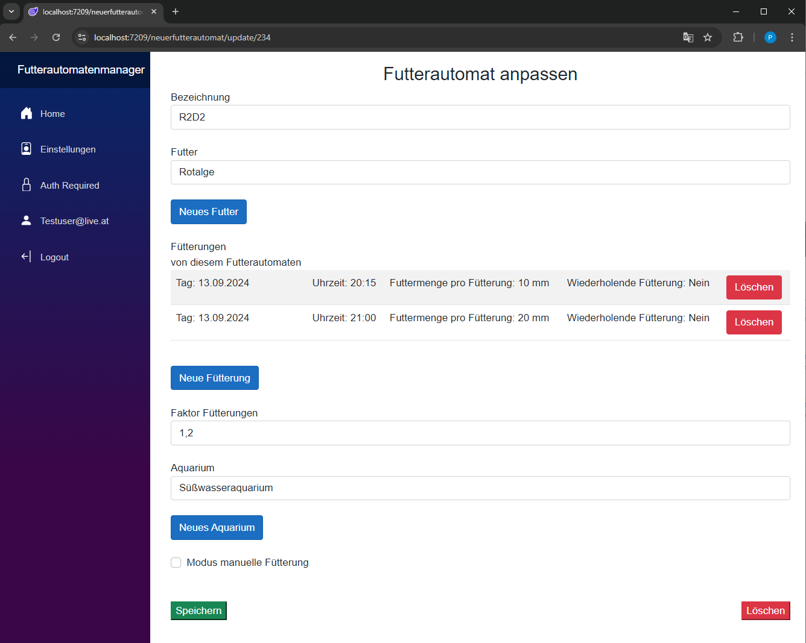
Anpassungen
Verwalten aller relevanten Einstellungen für den jeweiligen Futterautomaten.
Löchen des Futterautomaten.
Modus manuelle Fütterung aktivieren / deaktivieren

Slide 5
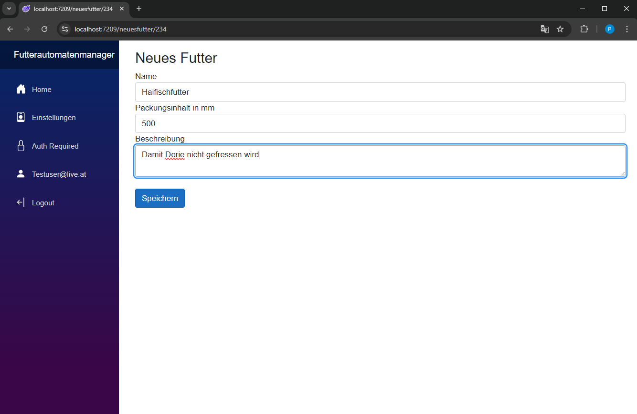
Neues Futter
Erstellen neuer Futterarten
Können anschließend beim Anpassen des Futterautomaten ausgewählt werden.

Slide 6
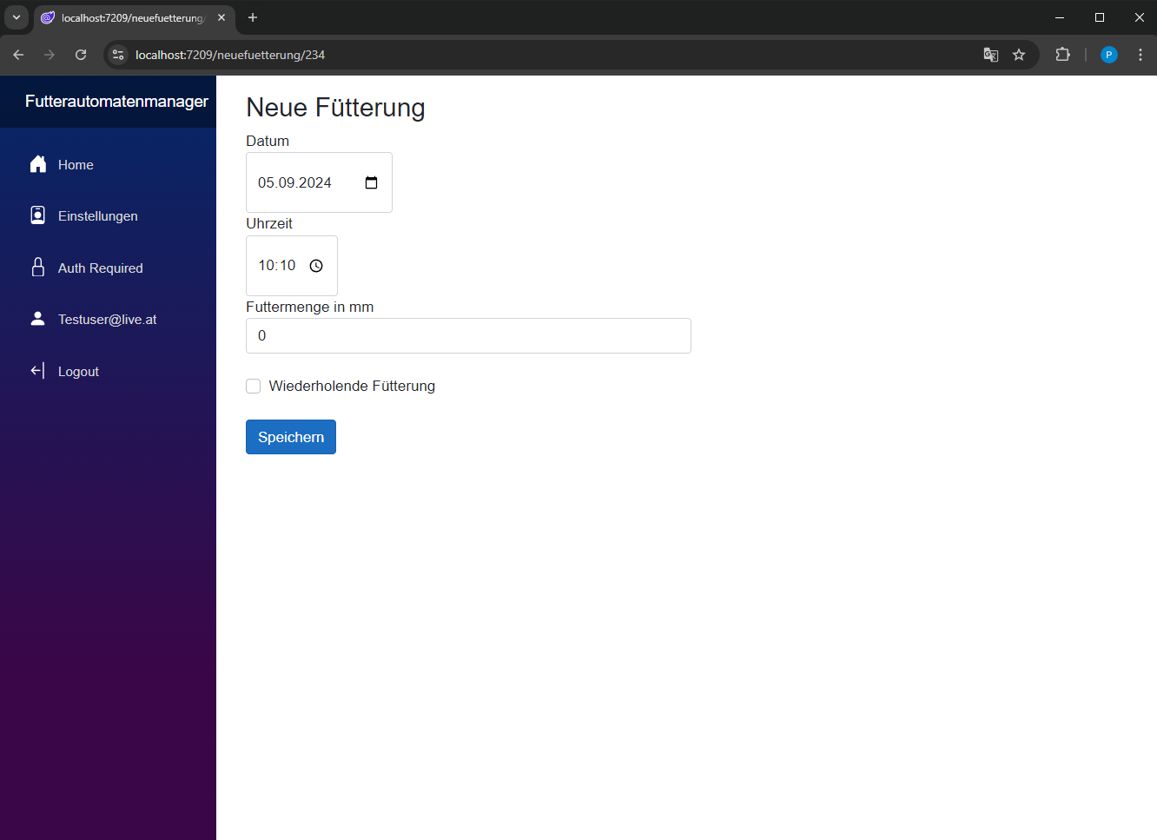
Neue Fütterung
Datum und Uhrzeit an dem die Fütterung erfolgen soll
Futtermenge
Wiederholende Fütterung Tägliche Fütterung zur eingestellten Uhrzeit

Slide 7
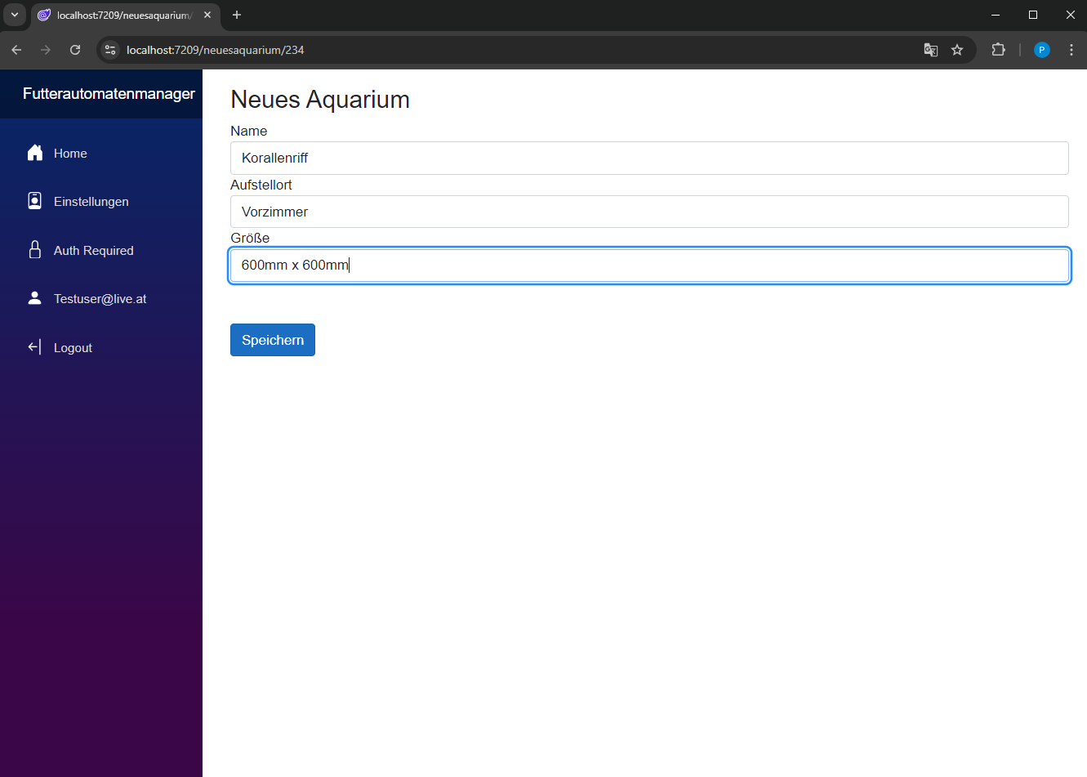
Neues Aquarium
Name Dieser kann anschließend beim Futterautomaten ausgewählt werden
Aufstellort
Größe

Slide 8
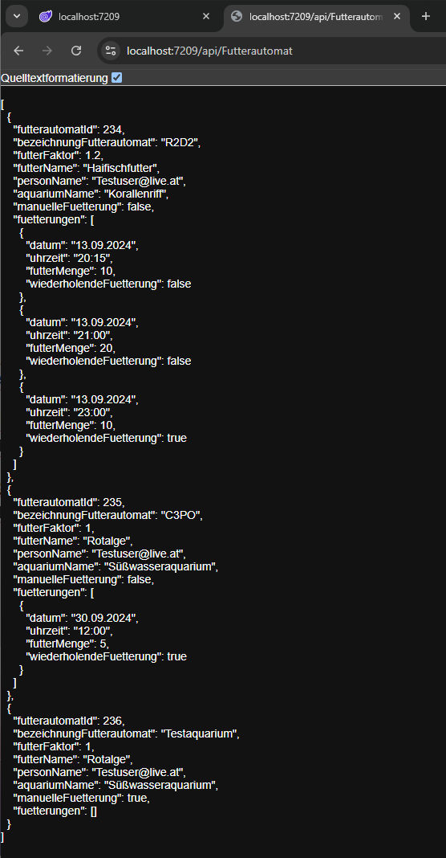
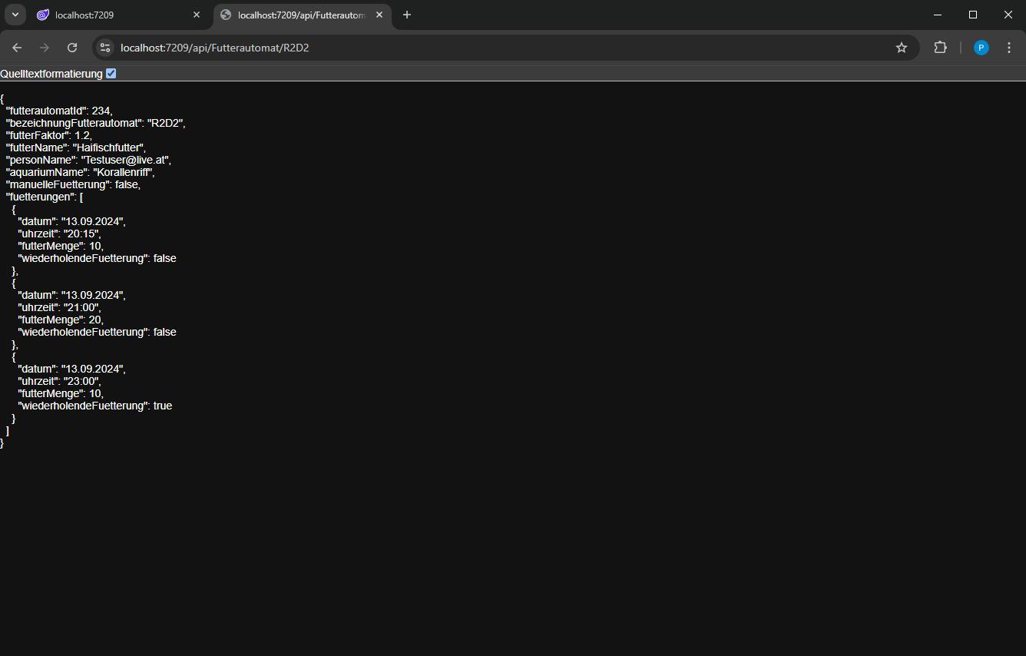
API
Anzeige aller relevanten Daten zur steuerung der Futterautomaten
Einzelabfrage über den Namen des Futteratuomaten
Abfrage aller verfügbaren Futterautomaten ebenfalls möglich

Slide 9


